Slide 1
«То, что Вы вынуждены открыть сами, оставляет в Вашем уме дорожку, которой Вы сможете снова воспользоваться, когда в этом возникнет необходимость»
Г. Лихтенберг

Slide 2
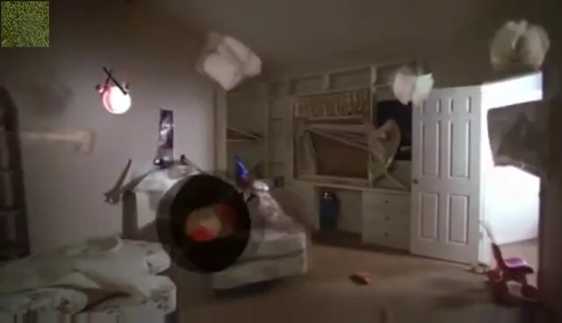
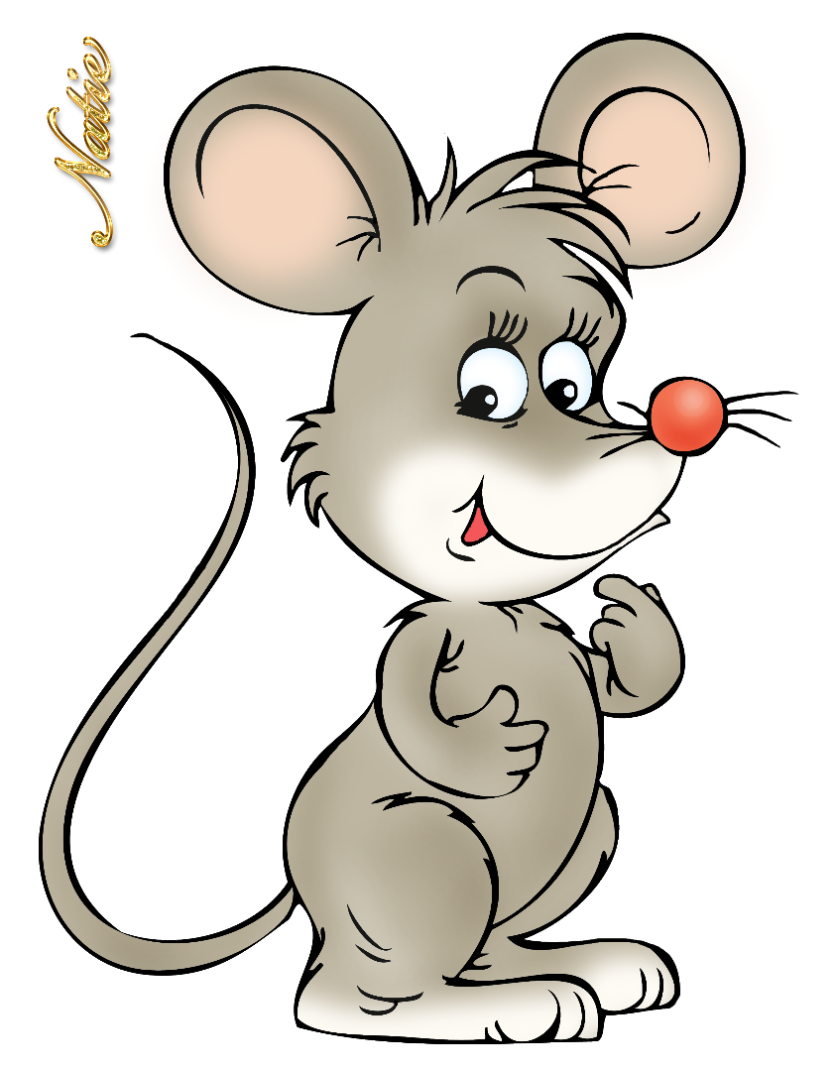

Slide 3
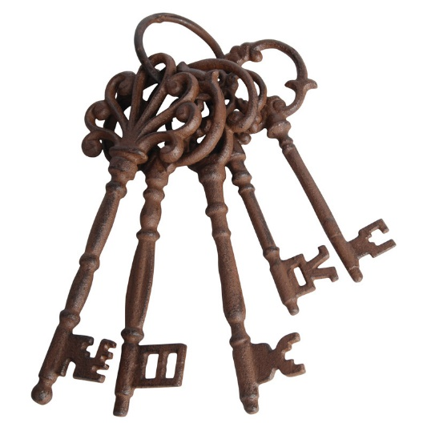
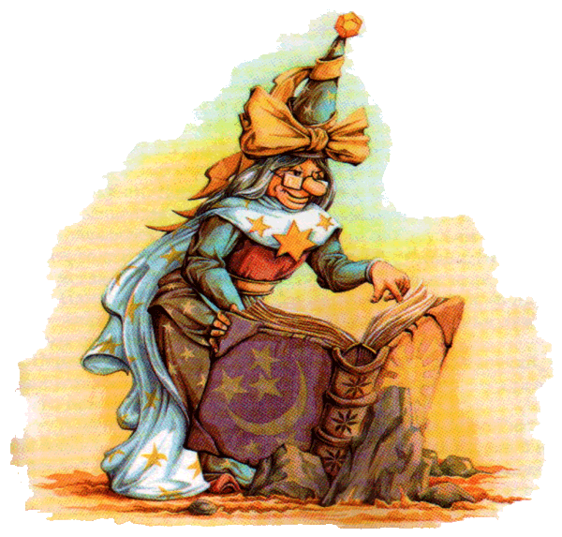
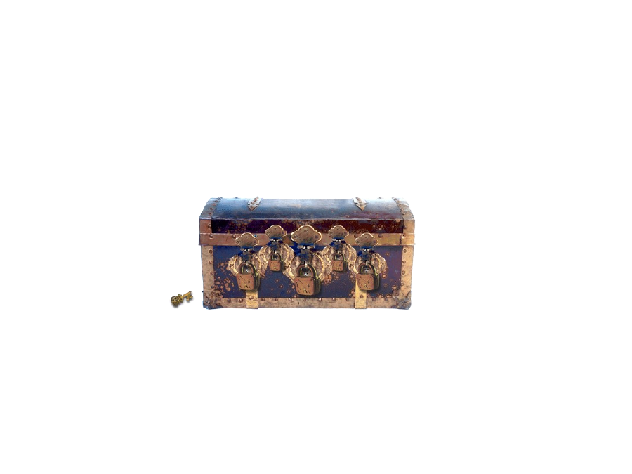

Slide 4

Как называется сила
указанная на рисунке
а) сила трения
б) вес
в) сила тяжести

Slide 5

2. Назовите силу, с которой гамак сопротивляется
действию наших героев.
а) сила тяжести
б) сила упругости
в) вес

Slide 6
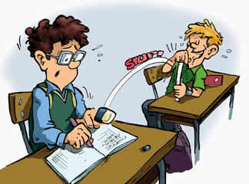
3. Какая сила помогает
безобразничать Петрову
а) сила упругости
б) сила тяжести
в) вес

Slide 7
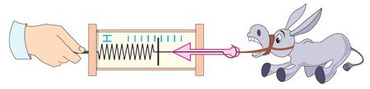
4. Назовите прибор, который не дает
ослику Иа убежать
а) термометр
б) динамометр
в) весы

Slide 8
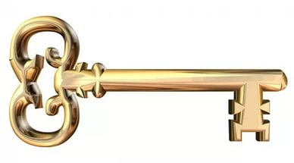

Slide 9


Slide 10
Сила трения
(F )
тр

Slide 11
Сила трения
(F_{тр}) - сила, которая возникает при движение одного тела по поверхности другого

Slide 12

Дорогие ребята!
Огромное вам спасибо, что помогаете мне добыть ключи.
Но для добычи третьего ключа вам понадобятся навыки выполнения лабораторных работ. Надеюсь, что они у вас есть. Огромное вам спасибо!
Ваш Мусик!

Slide 13
Сила трения покоя:
V=0
F
Fтр

Slide 14
Сила трения скольжения:
V
F
Fтр

Slide 15
Сила трения каченияя:
V
Fтр

Slide 16
Направление и точка приложения силы:
◊ Сила трения качения и скольжения направлены в сторону, противоположную движению;
◊ Сила трения покоя направлена противоположно действующей на тело силе.

Slide 17
Сила трения зависит:
◊от способа обработки поверхности соприкасающихся тел;
◊ от веса тела.

Slide 18
Сила трения не зависит:
◊от площади соприкасающихся тел;

Slide 19
Сила трения
Зачем нам сила трения?
Полезна? Есть сомнения,
Что ехать нам мешает,
И скорость уменьшает.
Она порой сбавляет ход,
Но ты не сдвинешься вперёд,
Совсем без силы трения
С дорогой нет сцепления!
Чтобы уменьшить, масло льём,
Затем подшипники берём,
Но часто сыплем мы песок,
Чтобы хоть сдвинуться чуток!

Slide 20
◊ Хорошо смазал – хорошо поехал.
◊ Кататься как сыр в масле.
◊ От безделья и лопата ржавеет.
◊ Плуг от работы блестит.
◊ Где скрипит – там и мажут.
◊ Не тертая стрела вбок идет.
◊ Баба с возу – кобыле легче.
◊ Ключ, который часто в работе, блестит.
◊ От работы пила, раскалилась добела.
◊ Что кругло – легко катится.

Slide 22
В зимние сумерки нянины сказки
Саша любила. Поутру в салазки
Саша садилась, летела стрелой,
Полная счастья, с горы ледяной.
Н. А. Некрасов
Хоть тяжело подчас в ней бремя,
Телега на ходу легка;
Ямщик лихой, седое время,
Везет не слезет с облучка.
А. С. Пушкин
Жучка за внучку
Внучка за бабку
Бабка за дедку
Дедка за репку
Тянут – потянут, вытянуть не могут.

Slide 24
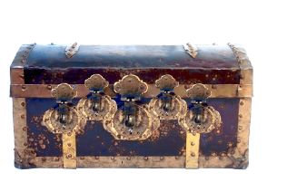

Slide 25
